Slide 1
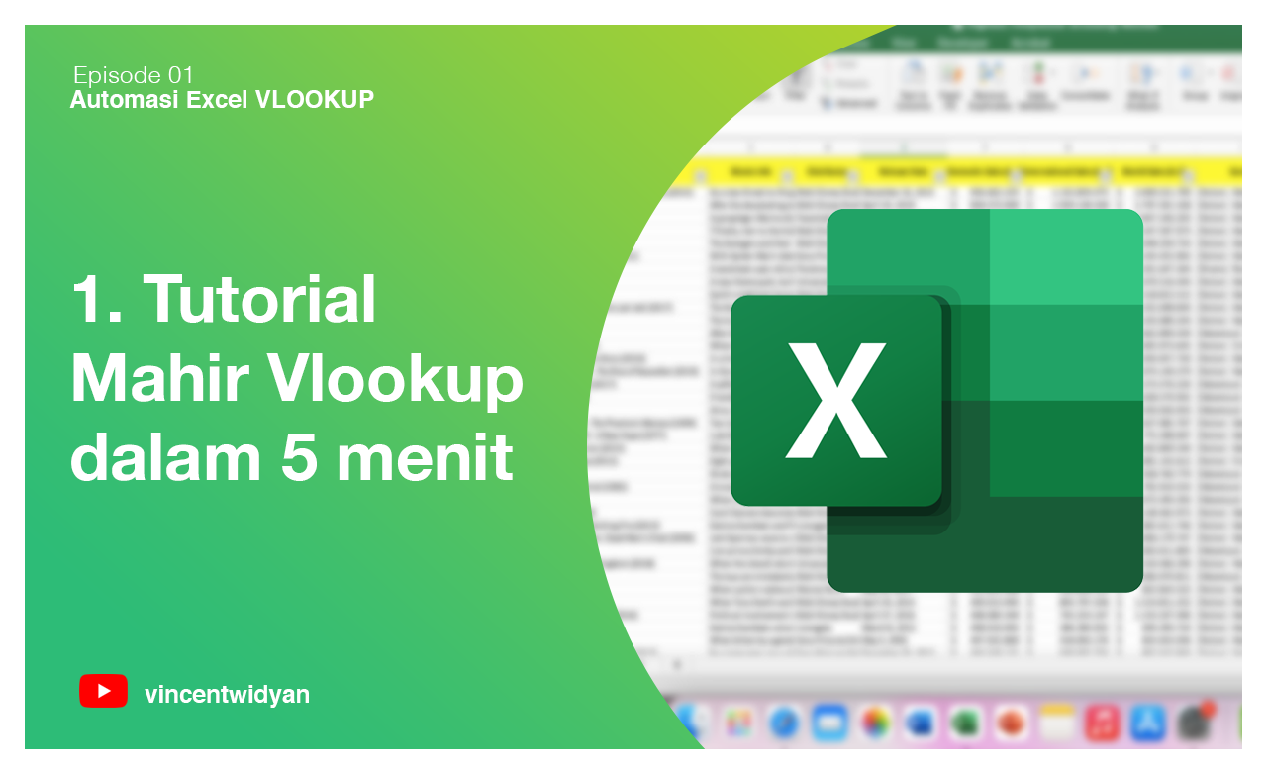

Slide 2
1. Apa itu Vlookup dan Kegunaannya
Vlookup merupakan singkatan dari Vertical Lookup, adalah sebuah formula di dalam Excel yang berfungsi untuk mencocokkan data dari dua daftar
Syntax : =VLOOKUP(lookup_value,table_array,col_index_num,range_lookup)
Syntax : =VLOOKUP(index,range pencarian,urutan kolom, 0/1)

Slide 3
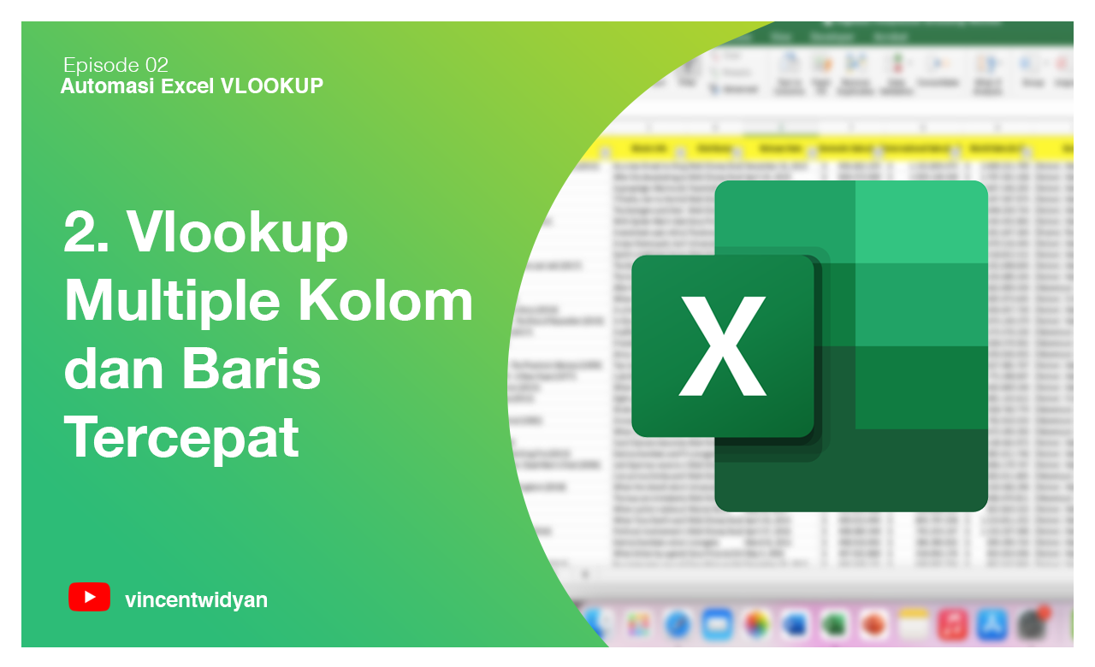

Slide 4
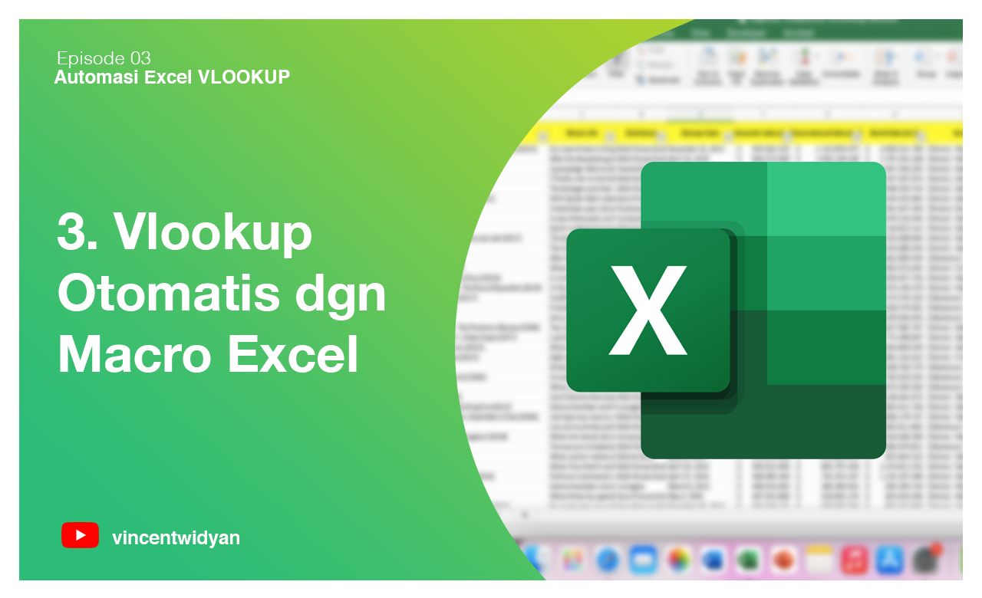

Slide 5
1. Apa itu Macro dan Kegunaannya
Macro adalah otomasi di Microsoft excel berfungsi untuk melakukan tugas-tugas yang sifatnya berulang atau repetitif.
Meningkatkan Efisiensi kerja
Menggunakan Bahasa Pemrograman Visual Basic for Application (VBA)

